Slide 1
Финансы и кредит
Современные финансовые технологии
в инвестировании
и банковском бизнесе
Магистратура

Slide 2
Цель программы - подготовка высокопрофессиональных конкурентоспособных специалистов в области динамично развивающейся финансовой экономики, обладающих общекультурными – универсальными компетенциями, а также компетенциями в профессиональной области, способных осуществлять аналитическую, проектно-экономическую, организационно-управленческую деятельность.
Программа подготовки магистров по направлению 38.04.08 Финансы и кредит разработана в соответствии с Федеральным государственным образовательным стандартом высшего образования утвержденным приказом Минобрнауки России от 30 марта 2015 г. № 325, является вторым уровнем высшего образования.
Срок - 2 года
Направленность - прикладная программа

Slide 3
ВИДЫ ПРОФЕССИОНАЛЬНОЙ ДЕЯТЕЛЬНОСТИ, К КОТОРОЙ ГОТОВИТСЯ ВЫПУСКНИК
аналитическая;
проектно-экономическая;
организационно-управленческая

Slide 4
Список дисциплин
Базовая часть
Математическое обеспечение инвестиционных решений
Актуальные проблемы финансов
Финансовый анализ (продвинутый уровень)
Профессиональный иностр. язык
Корпоративные финансы
Инвестиционные и банковские риски: теория и практика
Вариативная часть
Методология научного исследования
Финансовые рынки и финансово-кредитные институты
Финансовые и денежно-кредитные методы регулирования экономики
Стратегии и современная модель управления в сфере денежно-кредитных отношений
Управление инвестиционным портфелем
Антикризисное управление инвестиционным развитием
Оценка и управление стоимостью банка
Дисциплины по выбору студента Блок 1
Финансовая политика
Управление международными проектами
Блок 2
Инвестиционный менеджмент
Взаимодействие государства и бизнеса на внешних рынках
Блок 3
Стратегическое управление: контроль и оценка
Государственно-частное партнёрство
Блок 4
Управление портфелем ценных бумаг
Проектное финансирование и экспертиза ТЭО
Блок 5
Управление финансовыми рисками и валютными позициями
Оценка рискованности ценных бумаг

Slide 5
Наши студенты могут проходить практику в следующих организациях:
ПАО «ВТБ»
ПАО «Росбанк»;
ПАО «Сбербанк России»;
ООО «Росгосстрах»
КИТ Финанс Брокер
Федеральная налоговая служба (ФНС);
Федеральная служба финансово-бюджетного надзора (Росфиннадзор)
Федеральное агентство по управлению государственным имуществом (Росимущество)
Nestle;
ЗАО "Мултон"
ООО «АККАУНТ ПЛЮС»
и др.

Slide 6
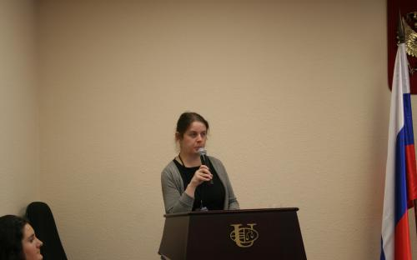
В процессе обучения студенты принимают участие в конференциях, семинарах и международных студенческих форумах, участвуют в олимпиадах, публикуют статьи в журналах и сборниках конференций, участвуют в международных летних школах.
При разработке и реализации программы магистратуры РУДН ориентируется на конкретный вид профессиональной деятельности, к которому готовится магистр, и определяется совместно с заинтересованными участниками образовательного процесса, исходя из потребностей рынка труда, научно-исследовательских и материально-технических ресурсов организации

Slide 7
Подробная информация о программе на сайте www.rudn.ru по телефону 8(495)434-42-12 добавочный 2473 кафедра «Финансы и кредит» страница кафедры в facebooke https://www.facebook.com/FIK2003economrudn/?pnref=story

